Slide 1
Университет „Проф. д-р Асен Златаров” - Бургас
Научна и художествено-творческа дейност
НИХ-448/2020
Обследване на радиационен статус на почви, пясък и нанос в района на мина Росен
(първа година)

Slide 2
Списък на научния колектив
Ръководител
гл. ас. д-р Пламена Атанасова
Членове на екипа:
гл. ас. д-р Сабина Недкова
гл. ас. д-р Радостин Касъров
Студенти:
Деница Господинова - студент спец. ПКС IV курс (редовно)
Катя Димова - студент спец. ПКС III курс (задочно)

Slide 3
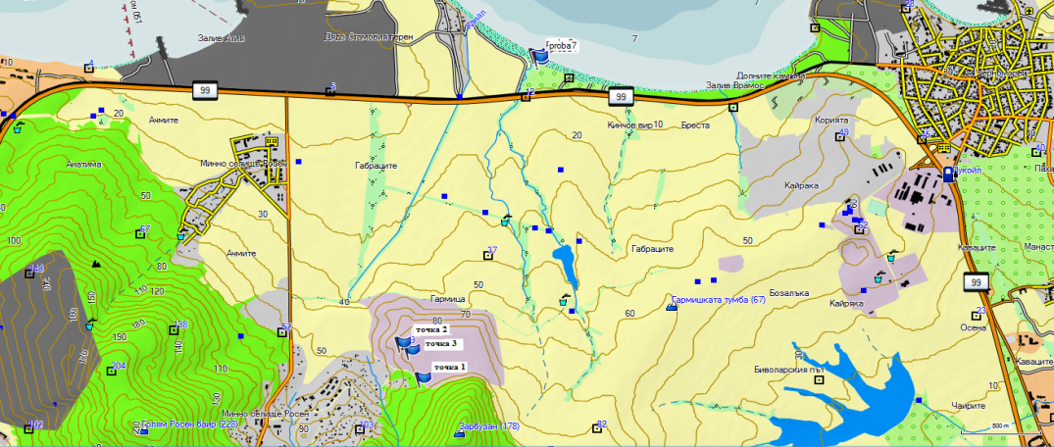
Цел на проекта
Проучване на радиационен статус на почви, пясък и нанос в района на мина Росен
Дейности през отчетния период
Проучване, анализиране и систематизиране на натрупаният опит в областта на мониторинга на радиоактивността на направените до момента изследвания на почви, пясък и нанос на района, около мина Росен, хвостохранилището и залив Вромос;
Изпитване на проби от почва, пясък и нанос от предварително определени и достъпни за граждани места. Пробите са представителни за площта, от която се вземат като средната проба е съставена от отделни образци, взети от един тип почва/пясък/нанос;
Определяне на радиационен статус в: пясък от две контролни точки на плаж „Вромос“, „пресен” нанос от прибоя на плаж „Вромос“ и почва от района на оттичащата се вода от дере, след хвостохранилище, чрез: употреба на дозиметри: SEIFERT – FAG, Белла и Graetz;
Определяне на специфичната активност на радионуклиди, включително естествен уран в проби пясък и почва в лаборатория за радиохимичен анализ, чрез гама-спектрометричен анализ.
Проведени изследвания през отчетния период
Радиологичен мониторинг на средата – взети са проби от общо седем точки от района на залив „Вромос“ и хвостохранилище на мина „Росенец“. Три точки са на територията на хвостохранилище на мина „Росен“ и са почви (проба 1) (Фиг.1). Две от точките са в края на утаечния канал, който завършва в пясъчната ивица и е покрит с нанос (проба 2) и две от точките са на мократа част на брега (проба 3). За всяка точка са взети единични проби от дълбочина (0-10) сm от кръг с радиус 1 m на мрежови принцип (през около 0,2 m), след което са хомогенизирани и усреднени.
Фиг.1 Точки за взимане на материал за проба 1 в района на хвостохранилище

Slide 4
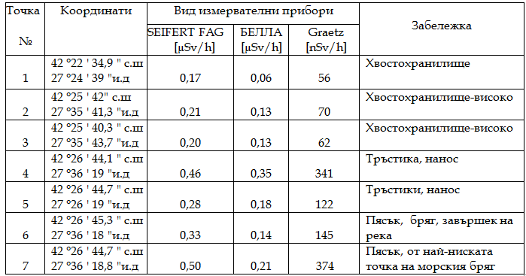
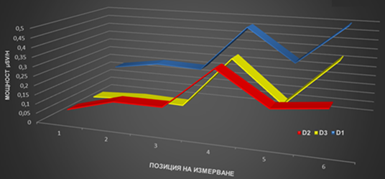
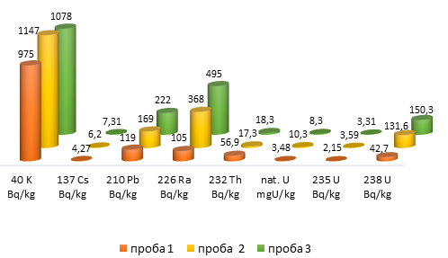
Таблица 1 Координати на точки за изследване и показания на дозиметри SEIFERT– FAG, Белла и Graetz
за определяне на гама фон на повърхност
Изследвана е активността на определени радионуклиди ⁴⁰K, ¹³⁷Cs, ²¹⁰Pb, ²³²Th, ²³⁵U, ²³⁸U и естествен уран в проби от 1 до 3, в мерни единици (Bq/kg) и (mgU/kg) за естествен уран, в усреднените проби почва и пясък, чрез гама-спекторометричен анализ, по международен стандарт IEC 61452 (1995-09). Изследването е направено в Национален център по радиобиология и радиационна защита, лаборатория „Мониторинг на облъчване на населението“(Фиг. 2).
В зоните, в които попадат точките за пробонабор е определена и мощността на погълнатата доза гама-лъчение във въздуха, като са използвани три различни дозиметрични апарата SEIFERT – FAG, Белла и Graetz.
Както се вижда от стойностите, отчетени от дозиметричните апарати, изложени в Таблица 1, измерени в µSv/h за апаратите SEIFERT – FAG (D1), Белла (D2) и в nSv/h , апарат Graetz (D3) и от Фиг. 3, получените резултати от измерването на гама лъчението, потвърждават, повишението на стойностите на гама лъчението в последните точки за пробонабор 6 и 7.
Фиг. 3 Графично представяне на фонови стойности
Фиг. 2.Установена стойност на специфична активност на радионуклиди ⁴⁰K, ¹³⁷Cs, ²¹⁰Pb, ²³²Th, ²³⁵U, ²³⁸U и естествен уран в проби от 1 до 3, в мерни единици (Bq/kg) и (mgU/kg) за естествен уран

Slide 5
Участия в научни форуми
Публикации без импакт фактор
1.П. Атанасова, Недкова С., Касъров Р., Проучване на радиологичните мониторингови изследвания на района около мина Росен, Академично списание „Индустриални технологии”, ISSN 1314 – 9911, (2020), том 7 (1), стр. 40-43
2.S. Nedkova, Atanasova P., Assessment of the personality of people, working in technological systems, with Eysenck Personality Questionnaire, Science Conference of Ruse University, Bulgaria, (2020) – in print
Публикации в годишник на Университет „Проф. д-р Асен Златаров”, Бургас
1.R. Kasarov, Atanasova P., Nedkova S., Radiological monitoring of the working environment, Annual Assen Zlatarov University, Burgas, Bulgaria, (2020) - in print
Финансов отчет за етапа на проекта
Получени средства: 1900 лв
Изразходвани за:
Уред за дозиметричен контрол - Soeks Ecovisor F 4;
Образци на лични предпазни средства за радиационен риск;
Учебен манекен за показване на лични предпазни средства при радиационен риск;
Настолен компютър.

